Slide 1
Федеральное государственное бюджетное образовательное учреждение высшего образования «Красноярский государственный медицинский университет им. проф. В. Ф. Войно-Ясенецкого» Министерства Здравоохранения Российской Федерации
Кафедра лучевой диагностики ИПО
«Рентгеноанатомия сердца. Методы рентгенологического исследования сердца и крупных сосудов»
Выполнил:
Астанин Павел Андреевич, студент 501 группы специальности «Медицинская кибернетика»
Красноярск – 2020

Slide 2
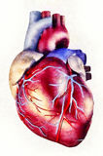
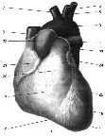
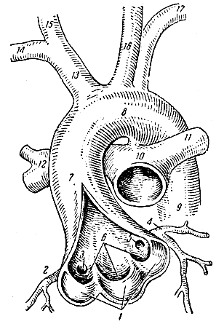
Содержание
Основы анатомии сердца. Круги кровообращения
Рентгенологические методы исследования сердца
Основы рентгеноанатомии сердца
Рентгенологические методы исследования крупных сосудов

Slide 3
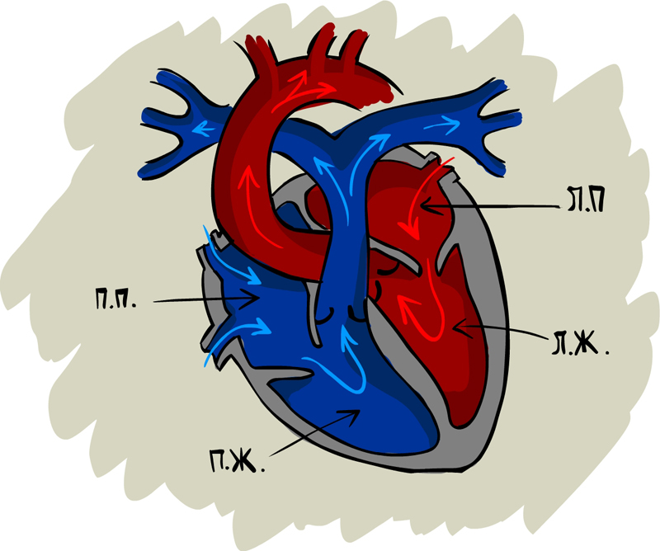
Нормальная анатомия сердца

Slide 4
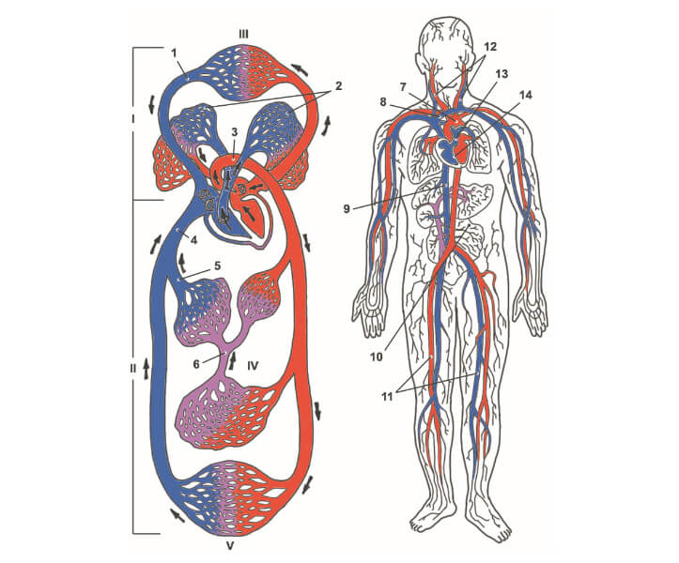
Круги кровообращения

Slide 5
Рентгенологические методы исследования сердца
Рентгенография и флюорография
Рентгеноскопия
Компьютерная томография
Радионуклидный метод исследования

Slide 6
Рентгенография и флюорография
Выполняются с помощью скоростных усиливающих экранов
Используются крупные зерна люминофора
Люминофор имеет высокую светоотдачу
Снимки характеризуются пониженным разрешением

Slide 7
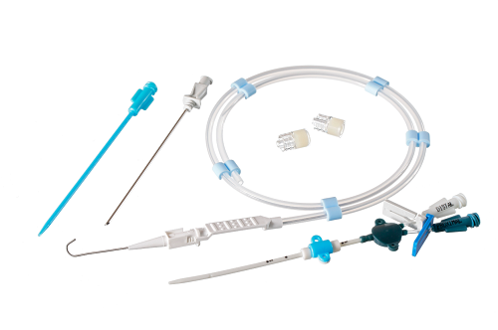
Рентгеноскопия
Позволяет осуществлять контроль над проведением инструментария при выполнении инвазивных рентгенологических процедур, например, катетеризации сердца и сосудов (в качестве профилактической процедуры применение запрещено).

Slide 8
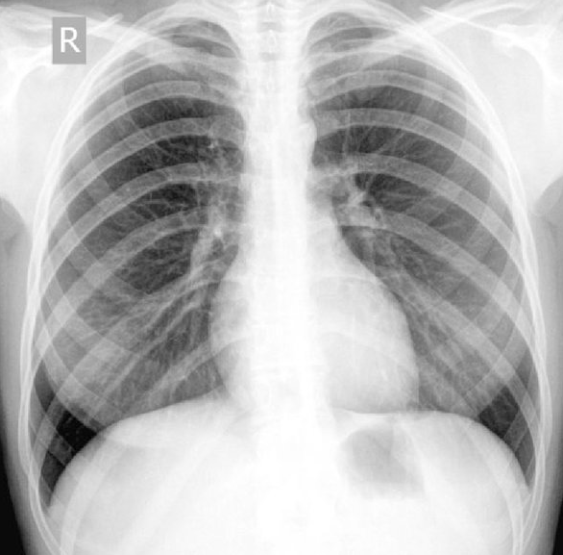
Рентгеноанатомия сердца
Дуги слева:
Правое предсердие;
Аорта;
Дуги справа:
Аорта;
Легочная артерия;
Ушко левого предсердия;
Левый желудочек;

Slide 9
Критерии нормальной формы сердца
На уровне кардио-диафрагмальных углов сердечная тень занимает не более 1/3 поперечника грудной клетки;
Вторая и третья дуги слева не более 2 см длиной;
Талия сердца хорошо выражена;
Контур дуги левого желудочка не доходит до левой среднеключичной линии на 1 см;
Правый атрио-вазальный угол расположен на ½ общей высоты сердечно-сосудистой тени;
Контур дуги правого предсердия расположен не более чем 1,5 см от правого контура позвоночника;

Slide 10
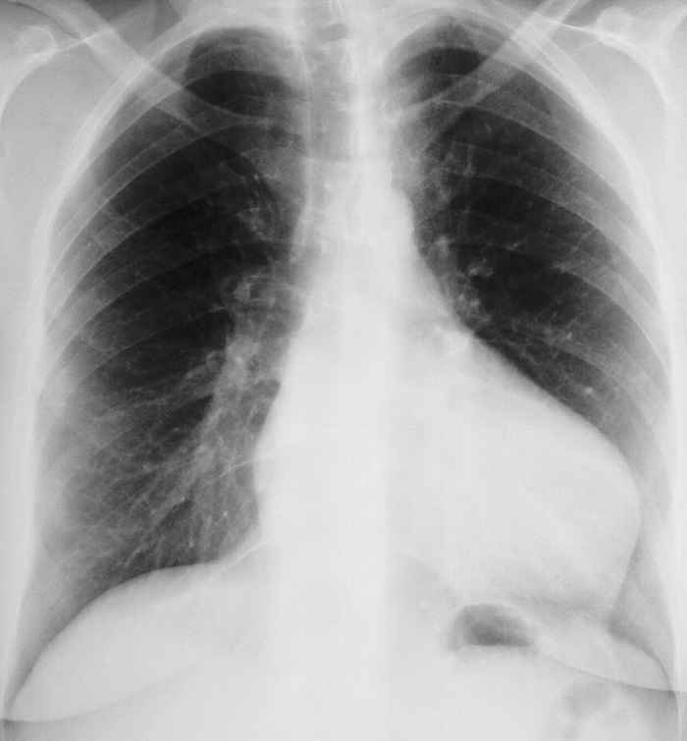
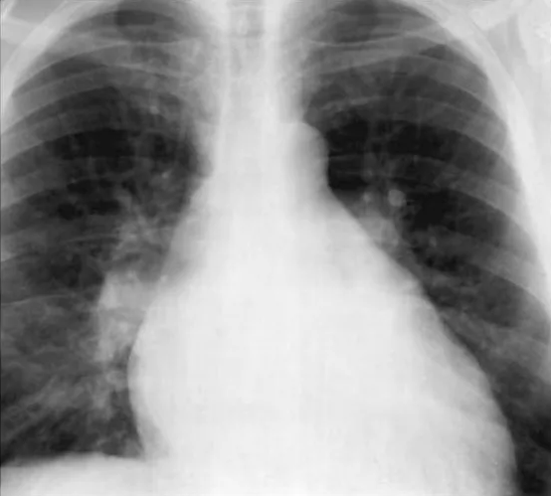
Патологические варианты конфигурации сердца

Slide 11
Рентгенологические методы исследования крупных сосудов
Контрастная ангиография
Компьютерная томография
Чувствительный метод
Большая нагрузка излучением
Менее чувствительный метод
Низкая нагрузка излучением
Более дешевый метод
Более дорогой метод

Slide 12
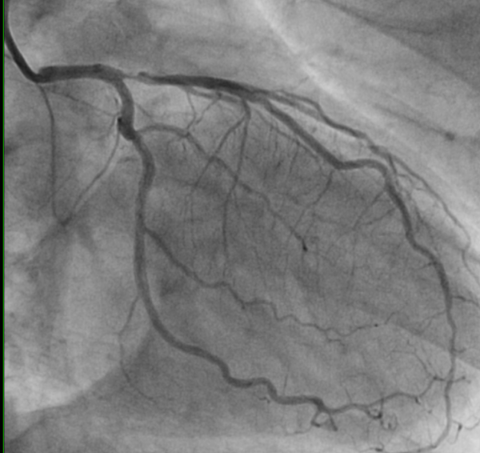
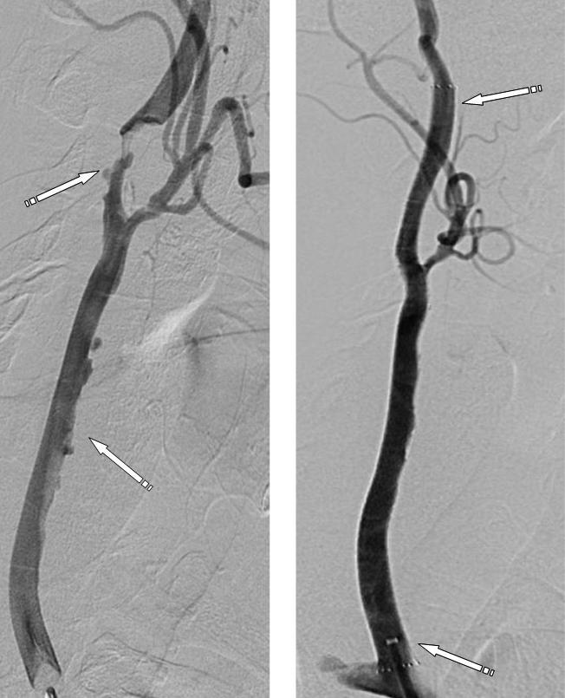
Контрастная ангиография

Slide 13
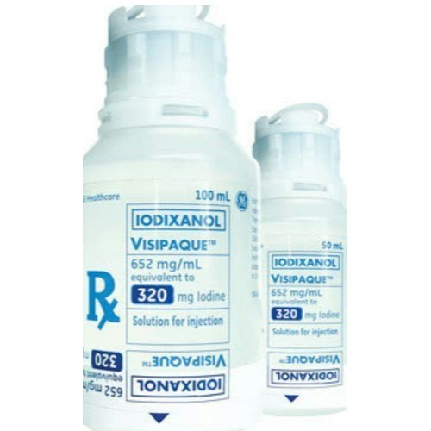
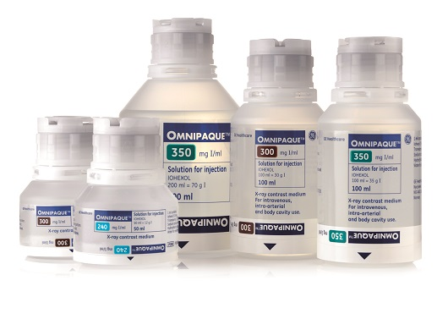
Контрастные вещества
Препараты сульфара бария
Йодсодержащие растворы органических соединений
Иодированные масла
Углекислый газ

Slide 14
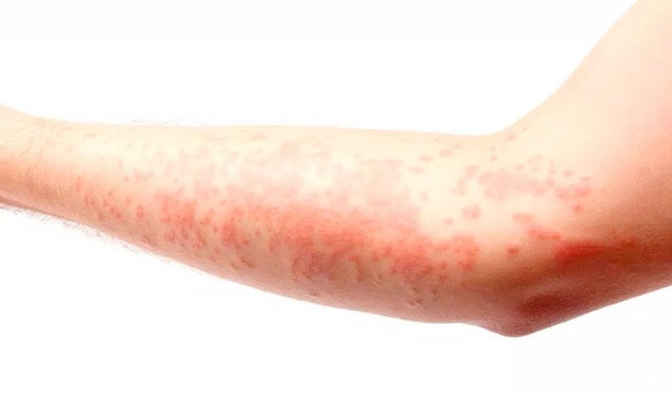
Недостатки
Высокая иммуногенность
Противопоказаны при сердечной недостаточности в стадию декомпенсации

Slide 15
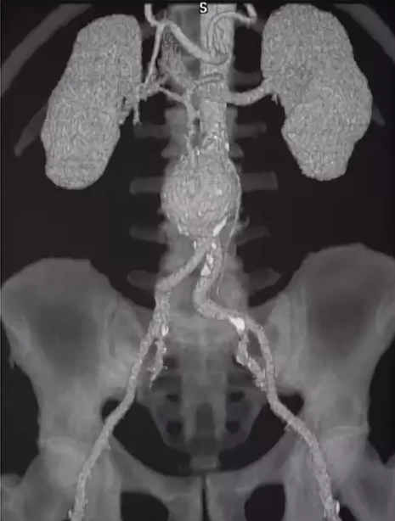
Компьютерная томография

Slide 16
Спасибо за внимание!

